Slide 1


تدريبات عملية
مادة الصحافة الاستقصائية
الفرقة الرابعة
قسم صحافة
اعداد
م . سمر خالد عبد الحميد
معيدة بقسم الصحافة

Slide 2
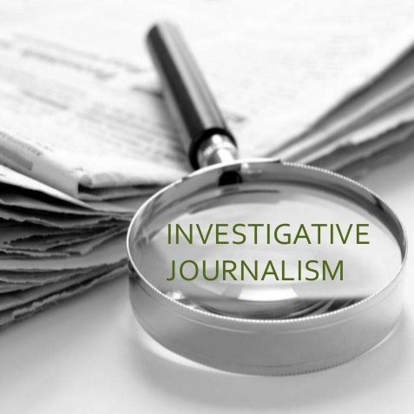

Slide 3

نماذج لتحقيقات استقصائية...

Slide 4
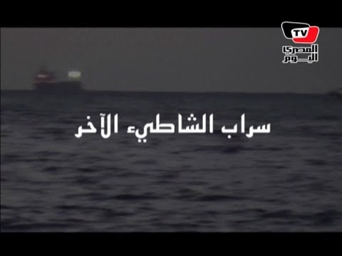
محمد القزاز

Slide 5
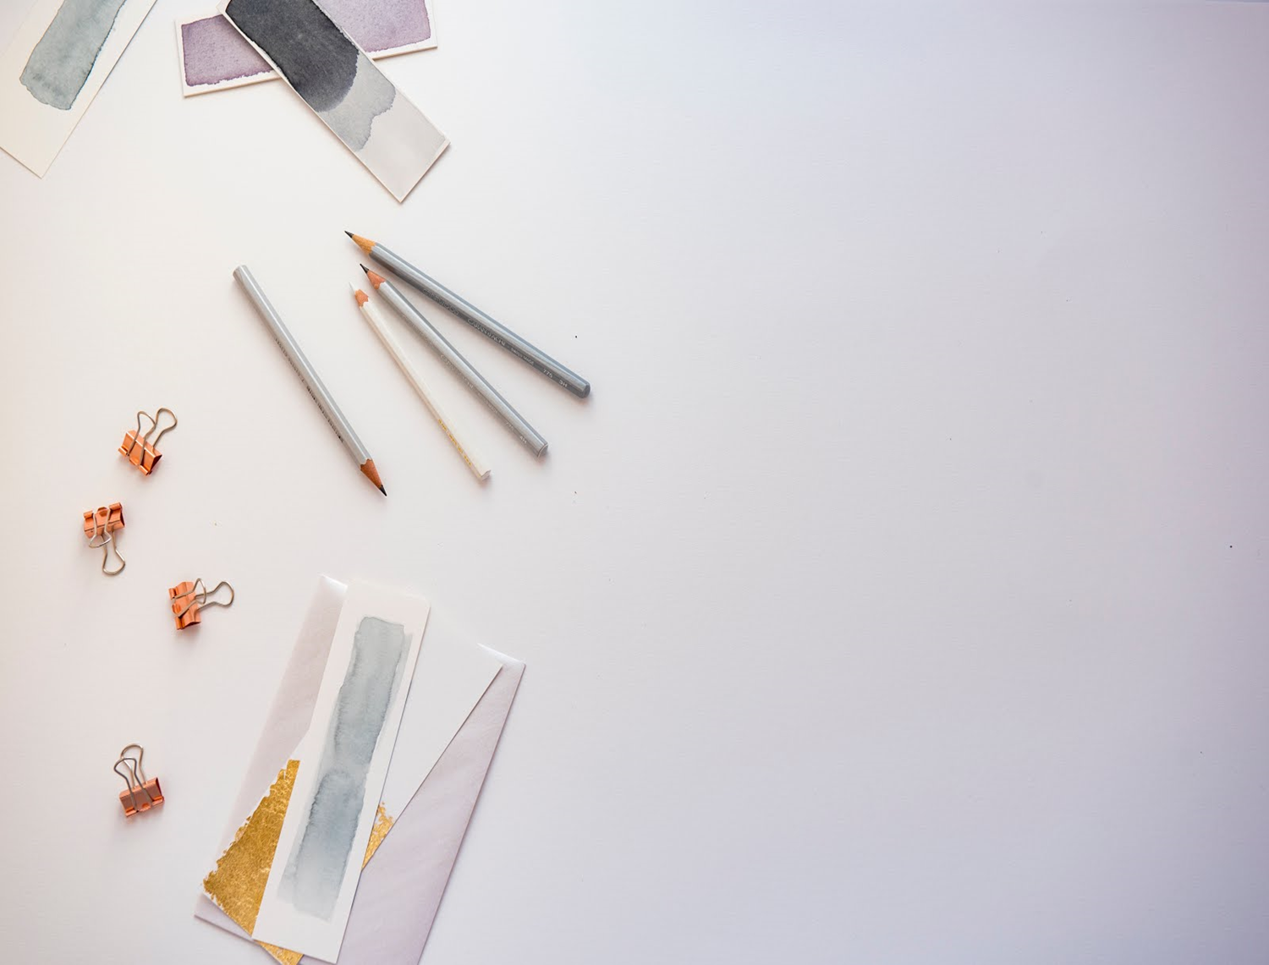
تم إعداد هذا التحقيق بإشراف أريج، وبالتعاون مع موريزيو بوركو من موقع أندرو الإخباري في تورينتو، ايطاليا دار التحقيق حول تهريب قرابة خمسة آلاف فتى مصري، أرسلهم ذووهم بالتواطؤ مع سماسرة، ومهربين إلى إيطاليا، مستغلين نصاً في قانون الطفل الإيطالي يحظر إعادة المهاجرين دون سن الـ 18 إلى بلدهم الأصلي،
يفاقم هذه الظاهرة غياب قانون مصري يُجرّم المهربين، على الرغم من توقيع هذا البلد بروتوكولين أمنيين لمكافحة الهجرة غير الشرعية، والاتجار بالبشر، وكان للتحقيق أصداء جعلت الحكومة تُعد قانوناً لعقاب مستغلي أطفالهم بالهجرة غير الشرعية، ورصدت قنصلية مصر بميلانو: ارتفاع أعداد أطفال الهجرة غير الشرعية، وقال محافظ كفر الشيخ المستشار محمد عزت عجوة: ميناء برج مغزل سيقضي على الهجرة غير الشرعية والتهريب.

Slide 6
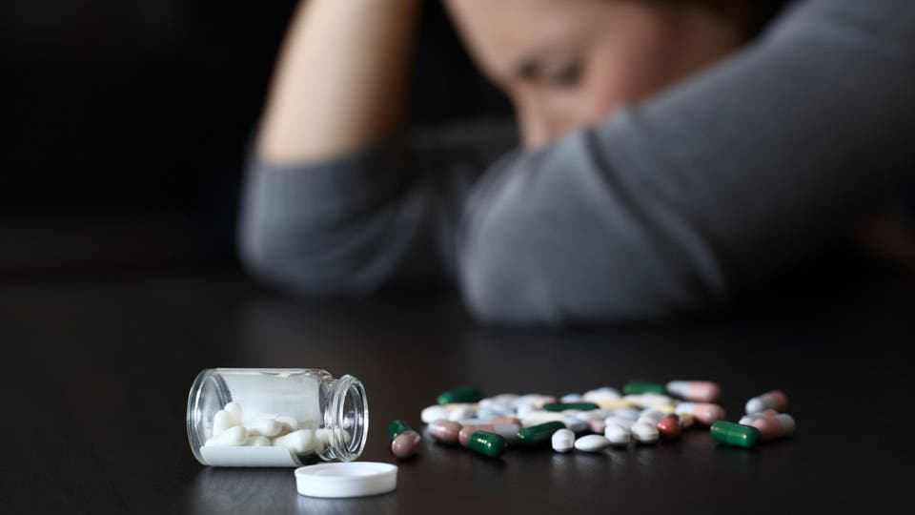
المرض في إعلان دواء
سمر النجار - أسماء المحلاوي

Slide 7
تمكنت الصحفيتان سمر النجار، وأسماء المحلاوي، على مدار أربعة شهور من البحث عن هوية الأدوية التي يتم الإعلان عنها في شاشات التليفزيون، دون حصولها على تراخيص من وزارة الصحة، وقامتا بشراء ثلاثة منتجات من التي يتم الإعلان عنها، وتحليلها، وثبت عدم صلاحيتها للاستخدام الآدمي، كما تطرق التحقيق لأحد الأسماء الشهيرة التي تقوم بتحرير روشتات طبية دون ترخيص، وهو التحقيق الذي أثار ردود فعل واسعة، حيث تم الحكم على هذا الشخص بـثلاث سنوات سجن، وتم إغلاق قناتين من القنوات المعلنة عن المنتجات غير المرخصة، لمدة أسبوعين كإنذار لوقف عرض تلك الإعلانات

Slide 8
شكرا للمتابعة
دمتم في أمان الله
مع خالص تحياتي...

